Slide 1
Выставка работ «Чудеса своими руками».
МКДОУ «ДС ОВ «Берёзка»
п.Пурпе, Пуровский р-н.
Подготовили: Родители 2 младшей группы и воспитатели: Романова О.А. Козырева Л.Н.

Slide 2
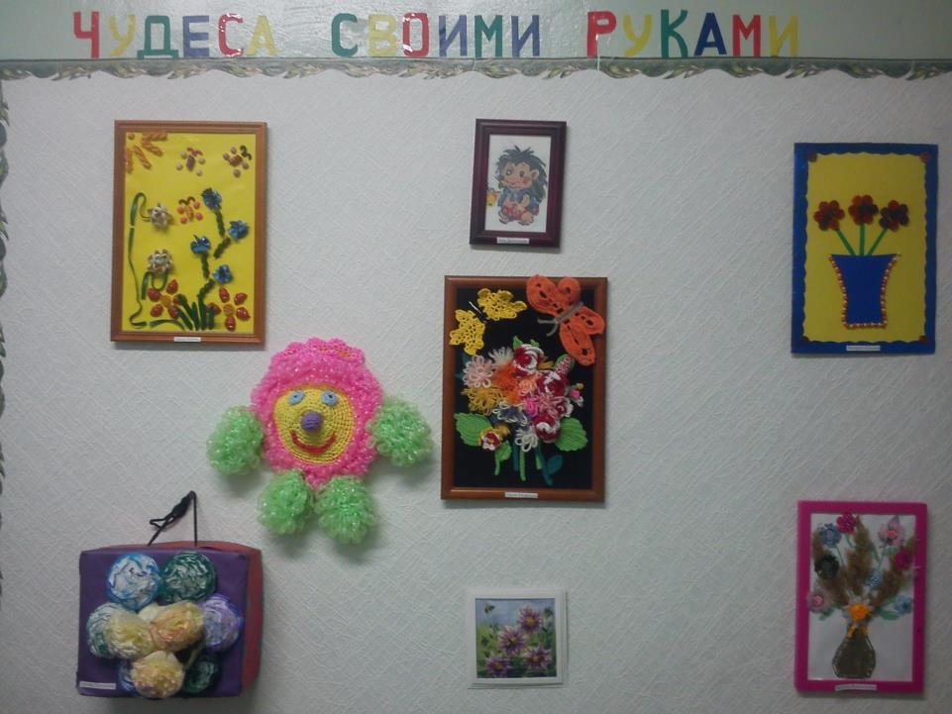

Slide 3
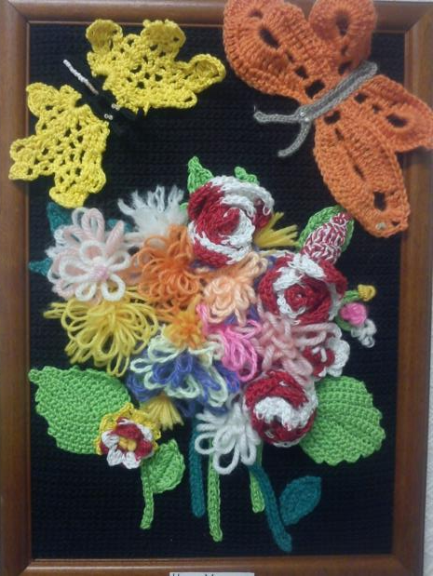
Техника: вязание крючком Настя Морозова

Slide 4
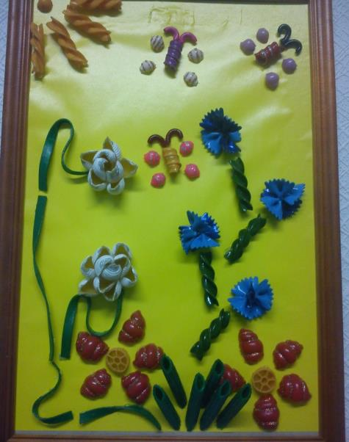
Техника: аппликация из макарон
Даша Бабич

Slide 5
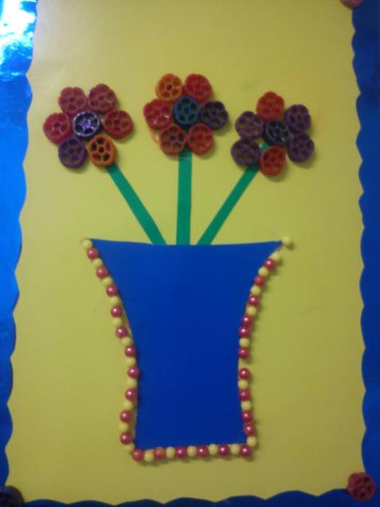
Техника: аппликация из бисера и макарон
Валерия Кисеева

Slide 6
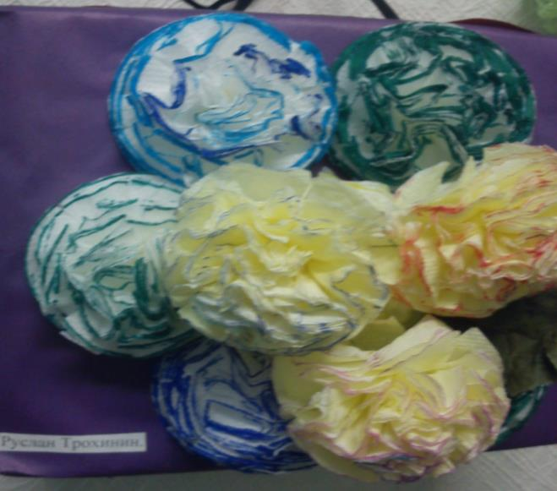
Техника: аппликация из салфеток
Руслан Трохинин

Slide 7
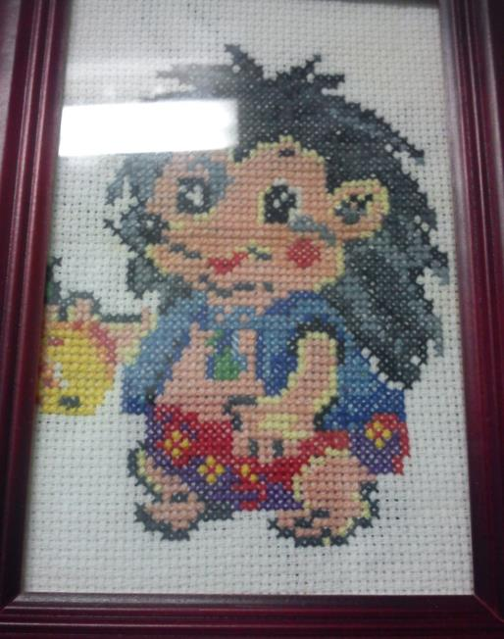
Техника: вышивка крестиком. Аня Долганова

Slide 8
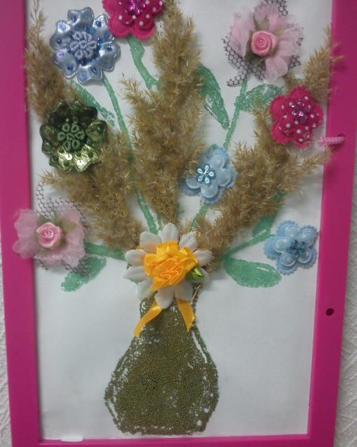
Техника: аппликация из бросового и природного материала
Ангелина Македонская

